Slide 1



สรุปผลงาน Service Plan สาขา เครือข่ายสุขภาพภาคประชาชน เขตสุขภาพที่ ๘ รอบตุลาคม ๒๕๖๒ – มิถุนายน ๒๕๖๓

Slide 2
ตัวชี้วัด Service Plane เครือข่ายสุขภาพภาคประชาชน
ตัวชี้วัด : จำนวน อสม. ที่ได้รับการพัฒนาเป็น อสม.หมอประจำบ้าน
ประเด็นตามตัวชี้วัด
อสม.หมอประจำบ้าน
ประเด็นเพิ่มเติม
อสม.เคาะประตูบ้าน เฝ้าระวังการติดเชื้อไวรัสโคโรนา 2019
ตำบลจัดการคุณภาพชีวิต ตำบลวิถีชีวิตใหม่ ปลอดภัยจาก
โควิด : สุขกาย สุขใจ สุขเงิน สุขสามัคคี

Slide 3
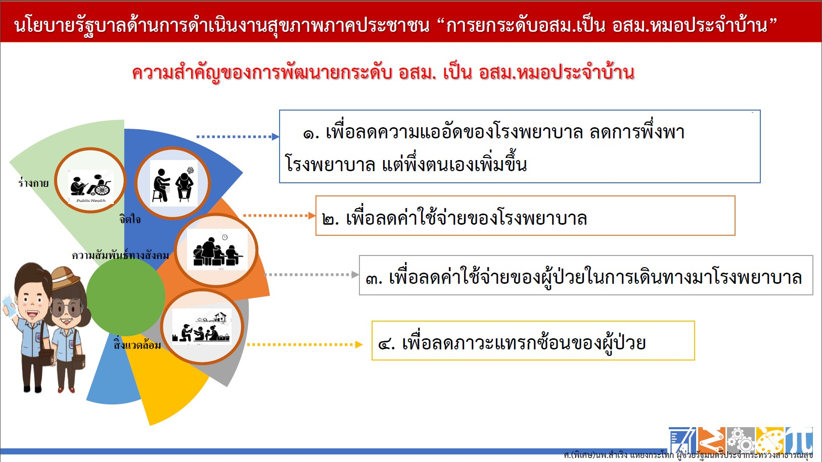
..
i.I
0
...
Q,J

Slide 4

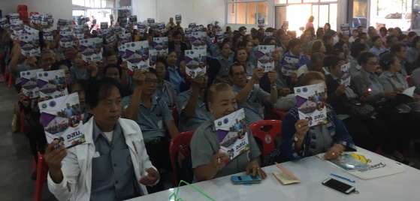
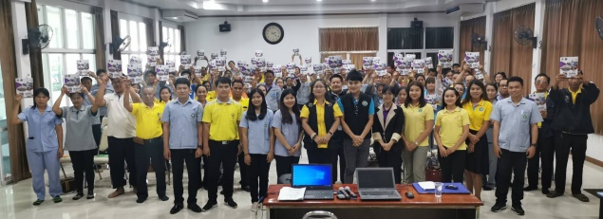
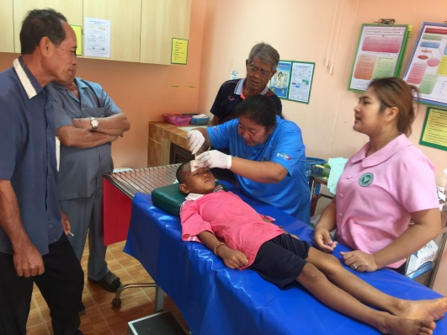








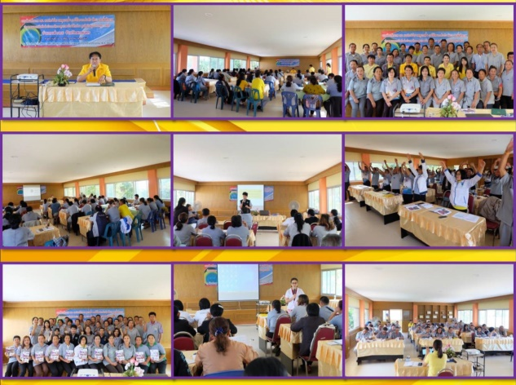


สถานการณ์ การยกระดับ อสม. เปน อสม.หมอประจําบาน เขตสุขภาพที่ ๘
วัตถุประสงค : ยกระดับ อสม. เปนหมอประจําบาน ดูแลสุขภาพคนในชุมชน
หลักสูตร (3 วัน 6 วิชาๆ ละ 3 ชม. รวม 18 ชม.)
๑. วิชาอาสาสมัครประจําครอบครัว (อสค.) และ อสม. หมอประจําบาน
๒. วิชาการเฝาระวัง ปองกัน ควบคุมไมใหเกิดโรคในพื้นที่
๓. วิชาการสงเสริมสุขภาพและแกไขปญหาสุขภาพที่สําคัญ
4. วิชาภูมิปญญาไทย สมุนไพร และการใชกัญชาทางการแพทย
๕. วิชาเทคโนโลยีการสื่อสารทางการแพทย โทรเวชกรรม
(Telemedicine ) และแอปพลิเคชั่นดานสุขภาพ ๖. วิชาผูนําการสรางสุขภาพแบบมีสวนรวม
(ภาคทฤษฏี ๒ วัน ณ ห้องประชุมที่อำเภอกำหนด
ภาคปฏิบัติ ๑ วัน ณ หน่วยบริการสาธารณสุข
การอบรมเพื่อพัฒนาความรู อสม.
เปาหมาย หมูบานละ 1 คน
1. ประชุมชี้แจงการขับเคลื่อนนโยบายรัฐบาลฯ(อสม. หมอประจําบาน)
๒. อบรมครูฝก อสม. หมอประจําบาน อําเภอ/ตำบล (ธ.ค ๖๒ - ม.ค.๖๓)
๓. จังหวัดจัดอบรมประธาน อสม. ระดับหมูบาน ผอ.รร.อสม. และ อสม.ดีเด่นระดับจังหวัดขึ้นไป เปน อสม. หมอประจําบาน มบ.ละ ๑ คน และ ชุมชนเขตเทศบาล
5. อสม.เริ่มปฏิบัติงานเดือนเมษายน 2563
6. ประเมินผลการดําเนินงาน
8

Slide 5
ผลงานการยกระดับ อสม.เป็น
อสม.หมอประจำบ้าน
ระดับประเทศ

Slide 6
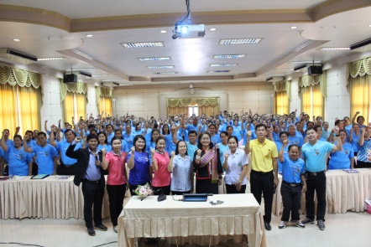
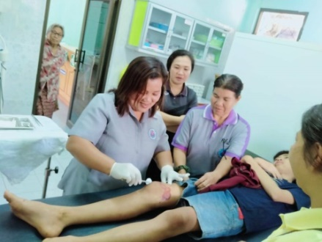
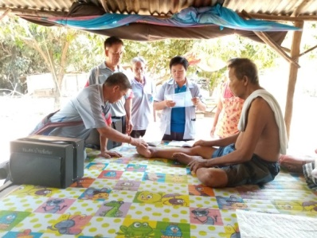
ผลงาน
อสม.หมอประจำบ้าน
ระดับเขต

Slide 7

ปัญหา / อุปสรรค
หลักสูตรอบรม อสม.หมอประจำบ้าน จำนวน ๓ วัน
18 ชั่วโมง งบประมาณ 100 บาท/คน/วัน (2 วัน)
จัดอบรมภาคทฤษฎี 2 วัน ฝึกปฏิบัติที่ รพ. / รพ.สต. อีก ๑ วัน
การอบรมเพิ่มพูนทักษะหลักสูตร ๑ วัน แก่ประธานตำบล
ยังไม่ดำเนินการเพราะติดสถานการณ์โควิด-19
การแก้ปัญหา : เพิ่มทักษะในขณะที่ออกเยี่ยมกลุ่มเป้าหมาย
การออกดูแลกลุ่มป่วยที่เป็นเป้าหมายดำเนินการไม่เต็มที่
เพราะต้องเว้นระยะห่างทางสังคม แก้ปัญหาโดยการเยี่ยมผ่านไลน์

Slide 8
สิ่งที่ต้องการสนับสนุน/ข้อเสนอแนะ
สิ่งที่ต้องการสนับสนุน
งบประมาณสนับสนุนการเพิ่มพูนทักษะ อสม.หมอประจำบ้าน กลุ่มที่เป็นประธาน อสม.ตำบล
คู่มือการฝึกอบรมเพิ่มพูนทักษะ อสม.หมอประจำบ้าน
ข้อเสนอแนะ
ควรมีการฝึกอบรมทีมวิทยากรระดับจังหวัด/อำเภอ เพื่อให้มีมาตรฐานเดียวกัน

Slide 9
แผนปีต่อไป
การพัฒนาศูนย์สาธารณสุขมูลฐานชุมชน
1. เพื่อให้เป็นศูนย์สร้างสุข ใกล้บ้านใกล้ใจ อย่างน้อยหน่วยบริการสาธารณสุขละ 1 แห่ง หรือ ครอบคลุมทุกหมู่บ้าน
2. เพื่อให้เป็นศูนย์กลางการปฏิบัติงานของ อสม.หมอประจำบ้านและ อสม.
3. เพื่อลดความแออัดของ รพ./ รพ.สต.
4. เพื่อเป็นศูนย์กลางระบบสุขภาพภาคประชาชนในระดับพื้นที่

Slide 10
อสม.เคาะประตูบ้าน
เฝ้าระวังการติดเชื้อไวรัสโคโรน่า

Slide 11
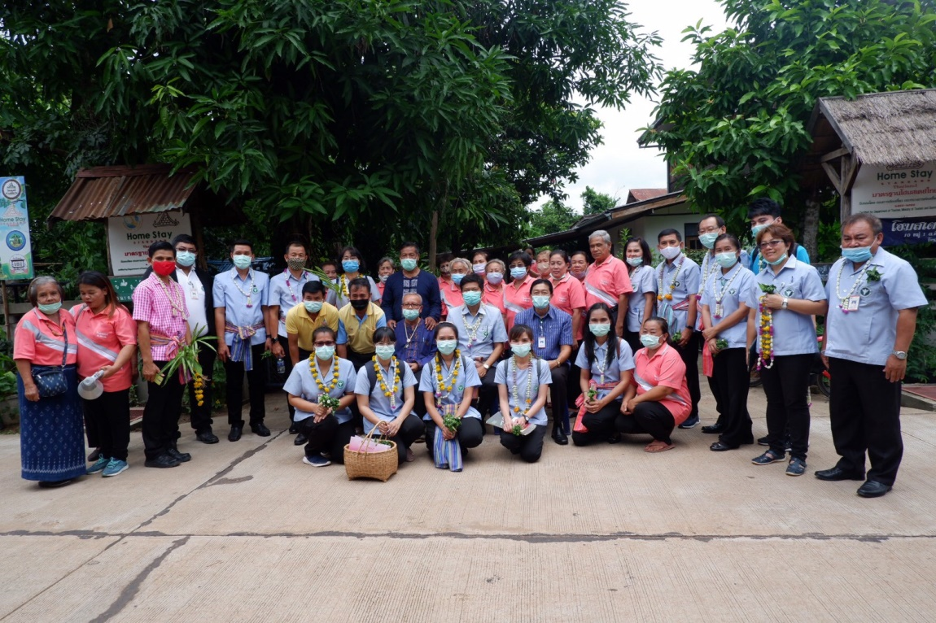
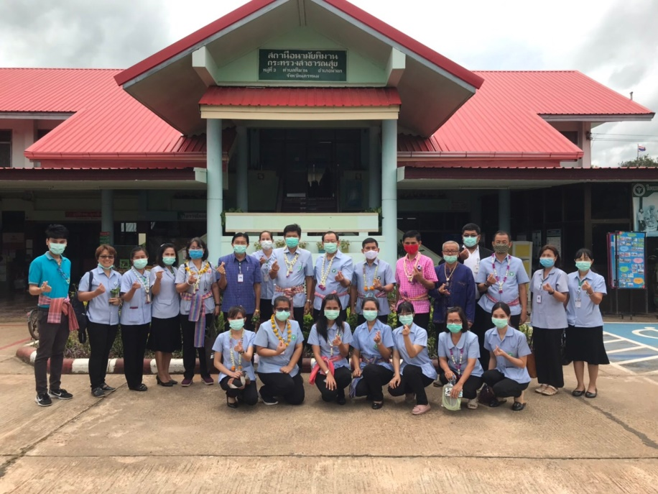
ตำบลจัดการคุณภาพชีวิต
ตำบลวิถีใหม่ ปลอดภัยจากโควิด 19 :
สุขกาย สุขใจ สุขเงิน
สุขสามัคคี

Slide 12
ขอบคุณ

